Slide 1
Επίσκεψη στο Κέντρο της Πάφου
Ξένια και Λουκία, Γ’ τάξη
Μάθημα Πληροφορικής

Slide 2
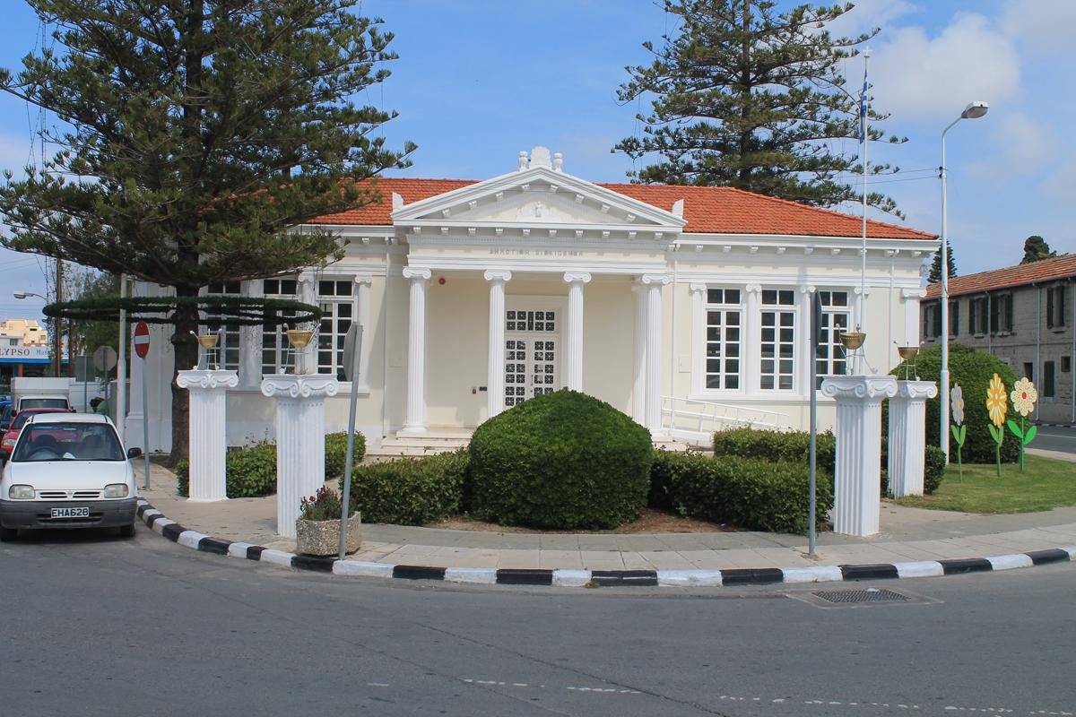
Δημοτική βιβλιοθήκη
Κτίστηκε επί δημαρχίας Ιάκωβου Ιακωβίδη το 1955 μέσα στο Δημόσιο Κήπο. Τα προπύλαια του Δημαρχείου είναι πάλι έργο του λαϊκού τεχνίτη Νικόλα Τσαδιώτη και βασίζονται σε πιστά αντίγραφα των σχεδίων του Παρθενώνα που είχε βρει ένας υπάλληλος του Δήμου σε ένα παλιατζίδικο στην Αθήνα. Πήρε 2 χρόνια για να τελειώσει.

Slide 3
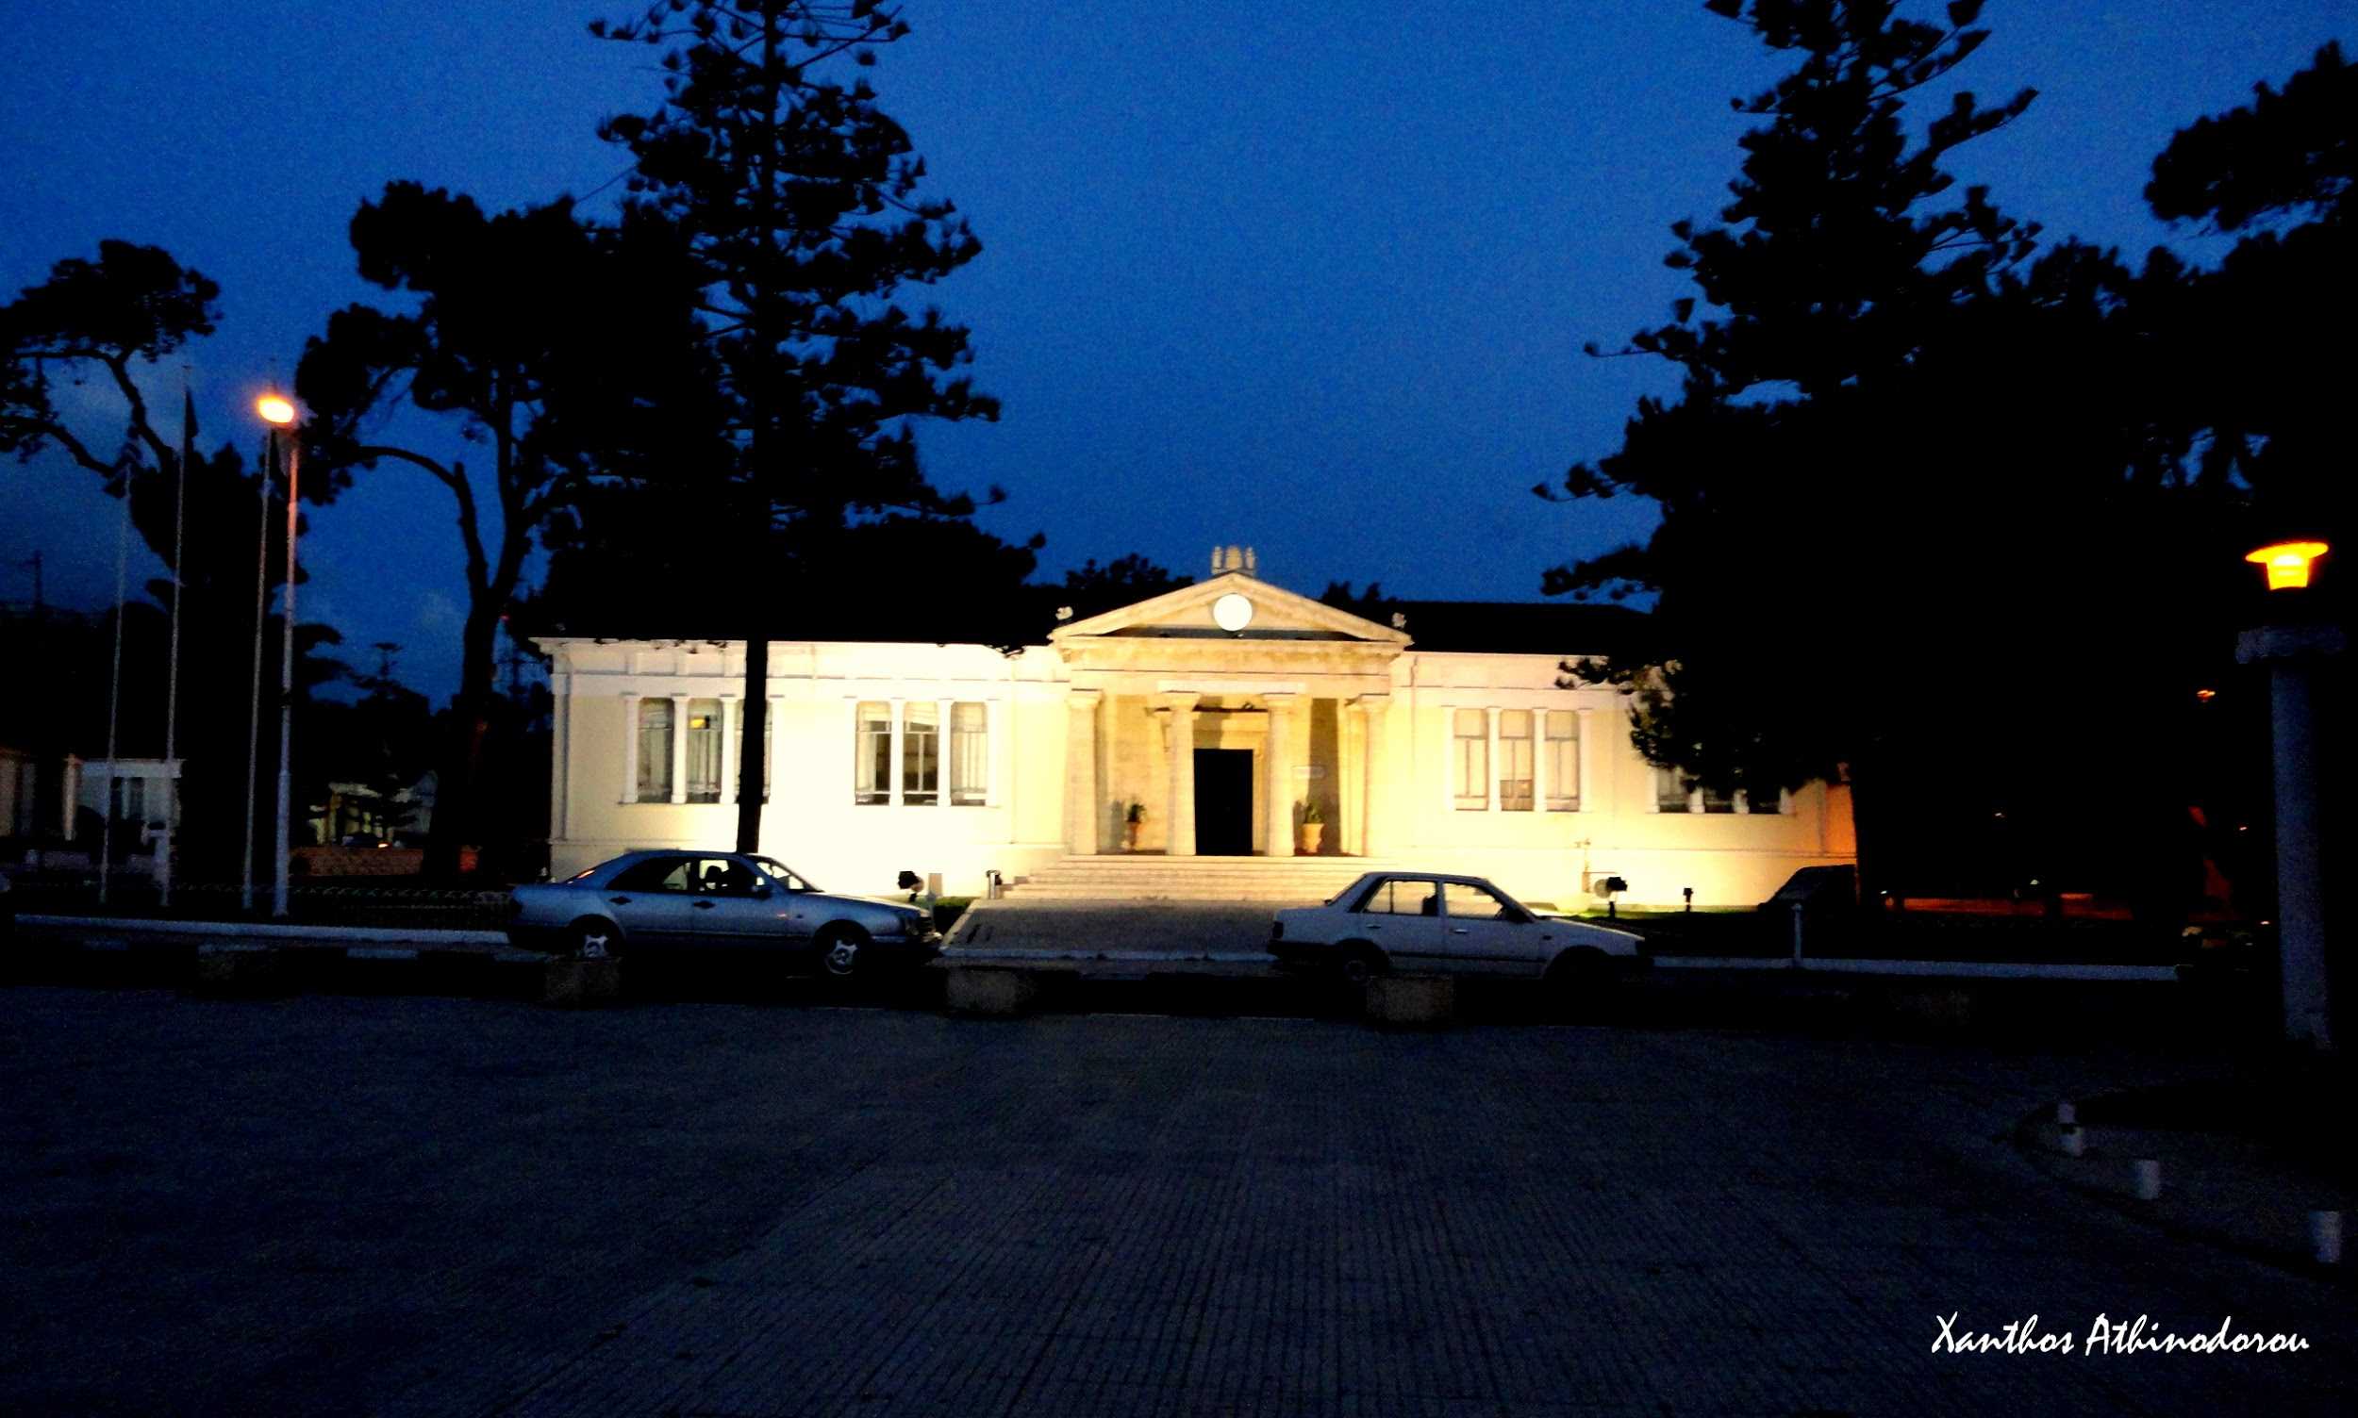
Πλατεία Δημαρχείου –Δημοτικό Μέγαρο
Κτίστηκε επί δημαρχίας Ιάκωβου Ιακωβίδη το 1955 μέσα στο Δημόσιο Κήπο. Τα προπύλαια του Δημαρχείου είναι πάλι έργο του λαϊκού τεχνίτη Νικόλα Τσαδιώτη και βασίζονται σε πιστά αντίγραφα των σχεδίων του Παρθενώνα που είχε βρει ένας υπάλληλος του Δήμου σε ένα παλιατζίδικο στην Αθήνα. Πήρε 2 χρόνια για να τελειώσει.

Slide 4
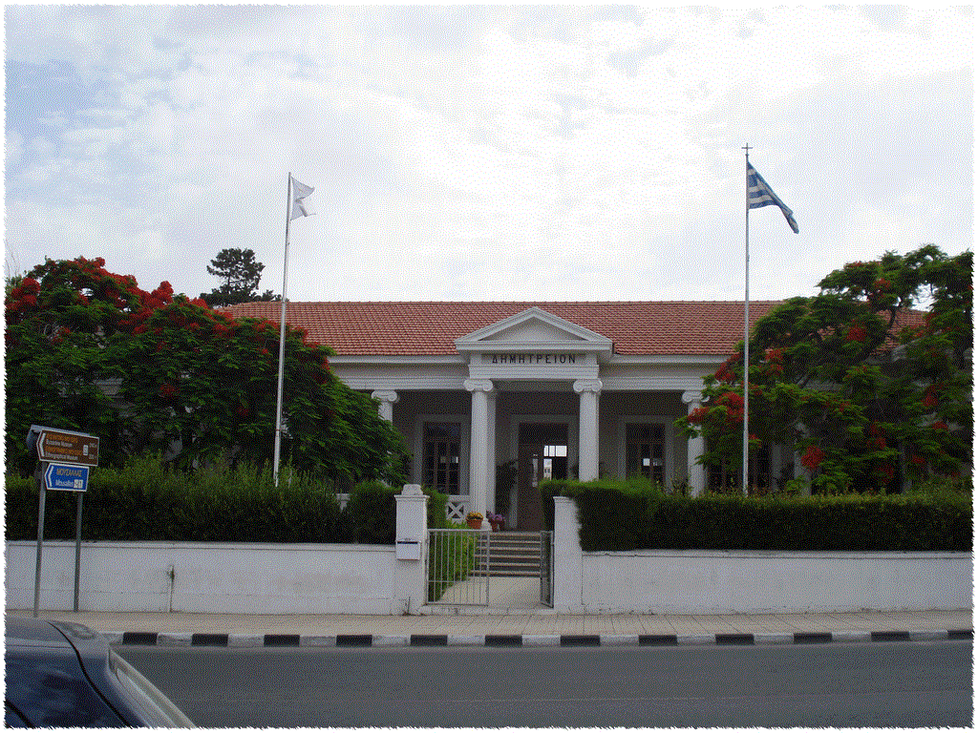
Δημήτρειο Δημοτικό Σχολείο
Ιδρύθηκε το 1946, σε χαλεπούς καιρούς, από τον Δήμαρχο Πάφου (1943-1953) Χριστόδουλο Γαλατόπουλο. Τιμής ένεκεν, το όνομα του ιδρυτή της δόθηκε στη Βιβλιοθήκη με απόφαση του Δημοτικού Συμβουλίου Πάφου το 2002. Στο διάστημα των σχεδόν 70 χρόνων λειτουργίας της, η Δημοτική Βιβλιοθήκη Πάφου εμπλουτίστηκε με αγορές αλλά και δωρεές βιβλίων από σπουδαίες προσωπικότητες των Γραμμάτων, όπως ο Οδυσσέας Ελύτης, ο Άντης Περνάρης και άλλοι.

Slide 5
Δημήτριο Δημοτικό Σχολείο (Συνέχεια)
Σήμερα η Βιβλιοθήκη διαθέτει περίπου 26.000 τόμους, μεταξύ των οποίων σπάνιες εκδόσεις και ιστορικά έγγραφα, που αποτελούν πολύτιμο υλικό για ερευνητές και μελετητές.
Με αυτό τον τρόπο, η Δημοτική Βιβλιοθήκη Πάφου“Χριστόδουλος Γαλανόπουλος” μεταμορφώθηκε το 2015 σε μια σύγχρονη βιβλιοθήκη και φιλοδοξεί να αποτελέσει εστία και τροφοδότη της πολιτιστικής και πνευματικής ζωής στην πόλη και Επαρχία της Πάφου.

Slide 6
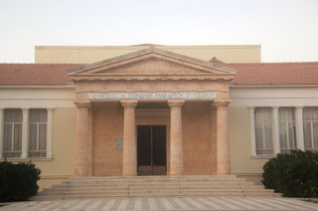
Α΄ Λύκειο Εθνάρχη Μακαρίου Γ’
Το Ελληνικό Γυμνάσιο Πάφου ιδρύθηκε το 1905. Η μορφή που ξεχωρίζει συν ιστορία του σχολείου είναι του μεγάλου ευεργέτη Νικολάου Ι. Νικολαΐδης, πρώην Δημάρχου Πάφου, ο οποίος με τις μεγάλες του δωρεές προς το Ελληνικό Γυμνάσιο Πάφου και τις υπηρεσίες που προσέφερε από διάφορες θέσεις και ιδιαίτερα από τη θέση του προέδρου της Σχολικής Εφορείας Πάφου, διαδραμάτισε σημαντικό ρόλο ώστε το σχολείο να κρατηθεί και να εκπληρώσει τον υψηλό Πνευματικό του προορισμό.

Slide 7
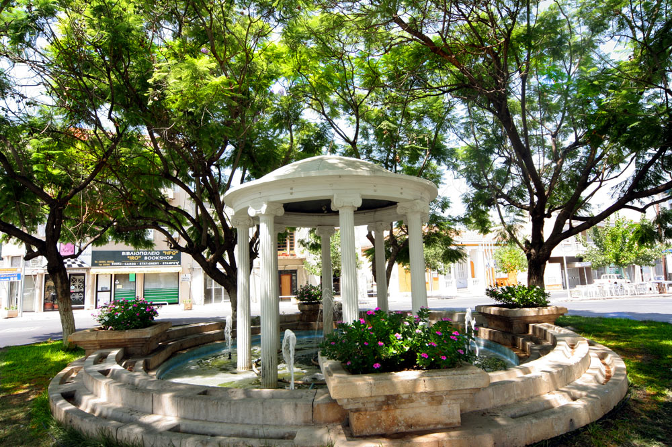
Συντριβάνι του Έρωτα
Η σχέση συνύπαρξης του ανθρώπου με τη φύση, ο Οργανισμός Πάφος2017 προκήρυξε διαγωνισμό αναζητώντας 7 πρωτότυπες σχεδιαστικά και υλοποιήσιμες προτάσεις, με πρόθεση τη δυνατότητα αναζωογόνησης του Δημόσιου Κήπου στην Πάφο και τη δημιουργία ενός ενδιαφέροντα ζωντανού πυρήνα στον ιστορικό ιστό της πόλης.

Slide 8
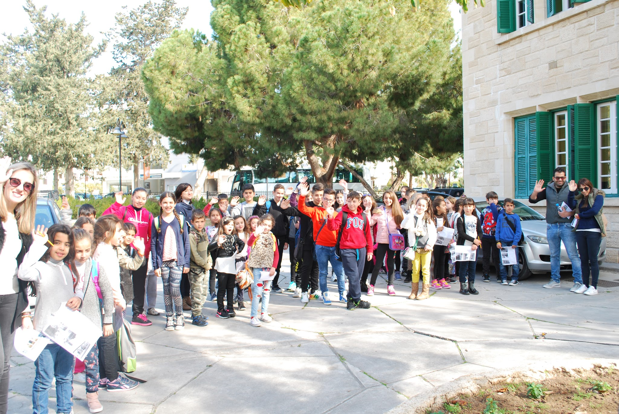
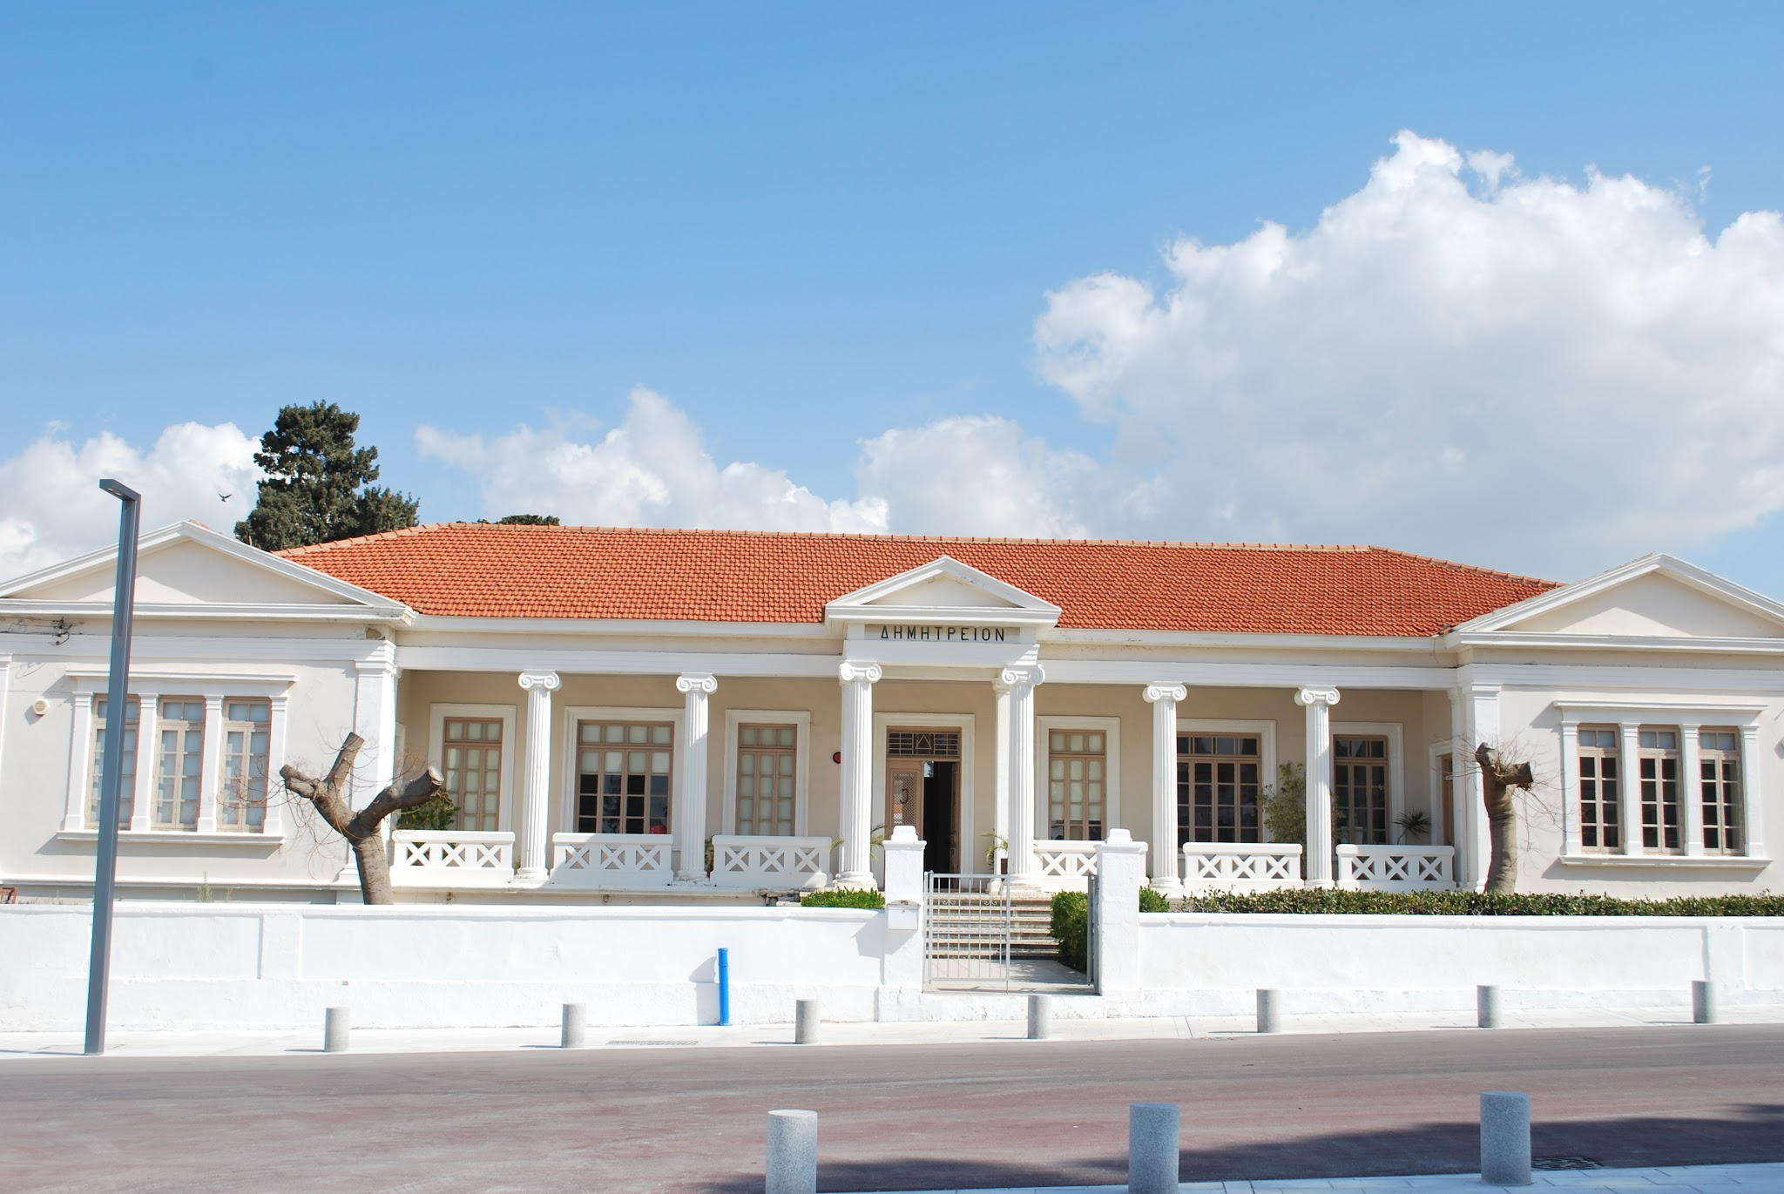

Slide 9
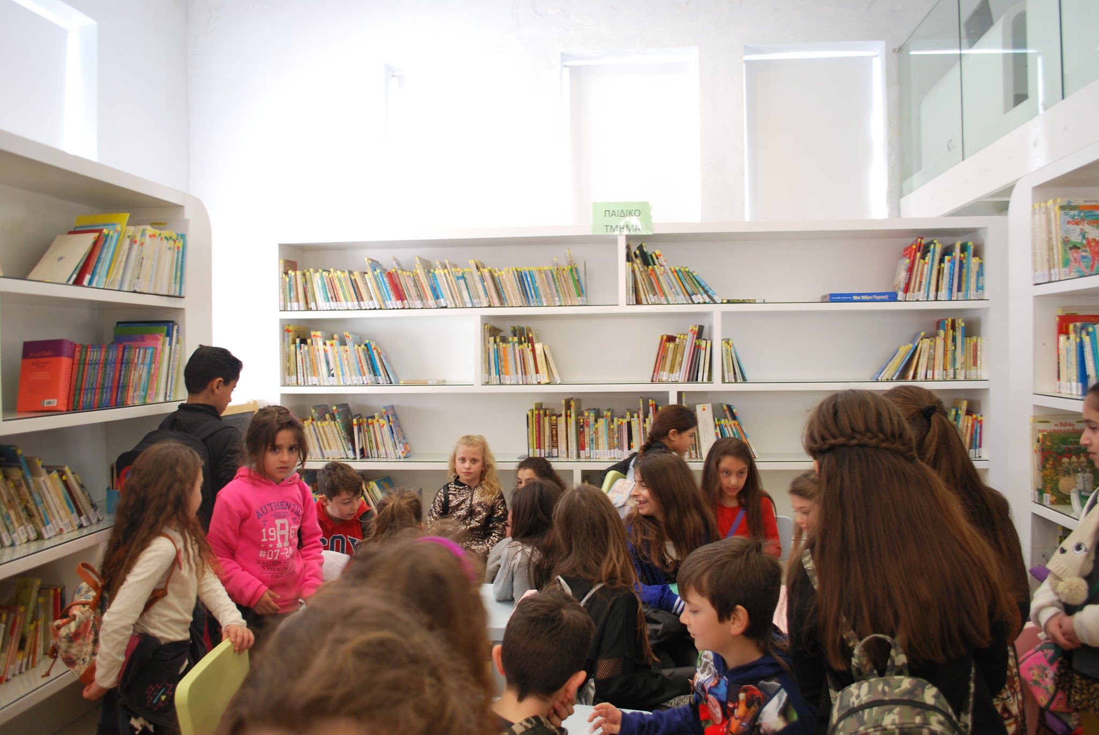

Slide 10
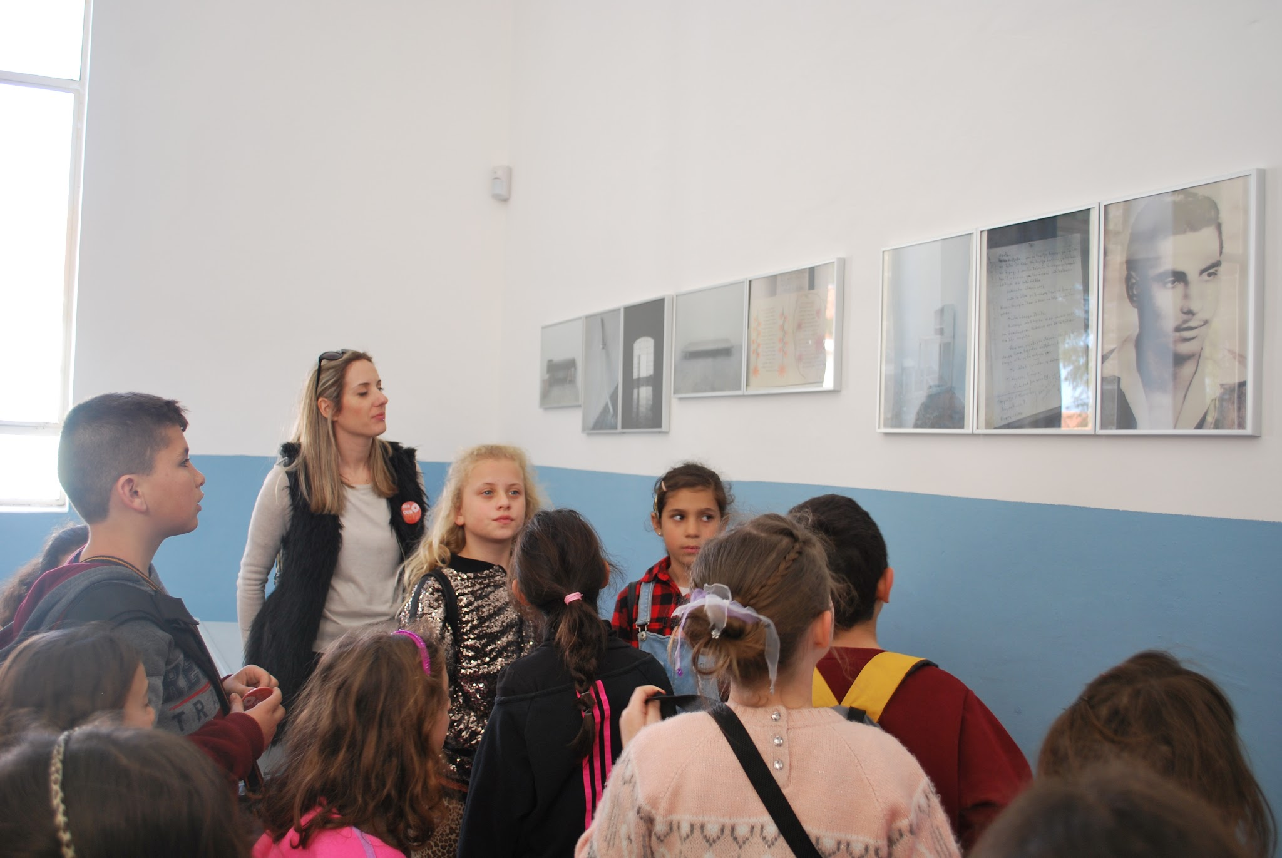

Slide 11
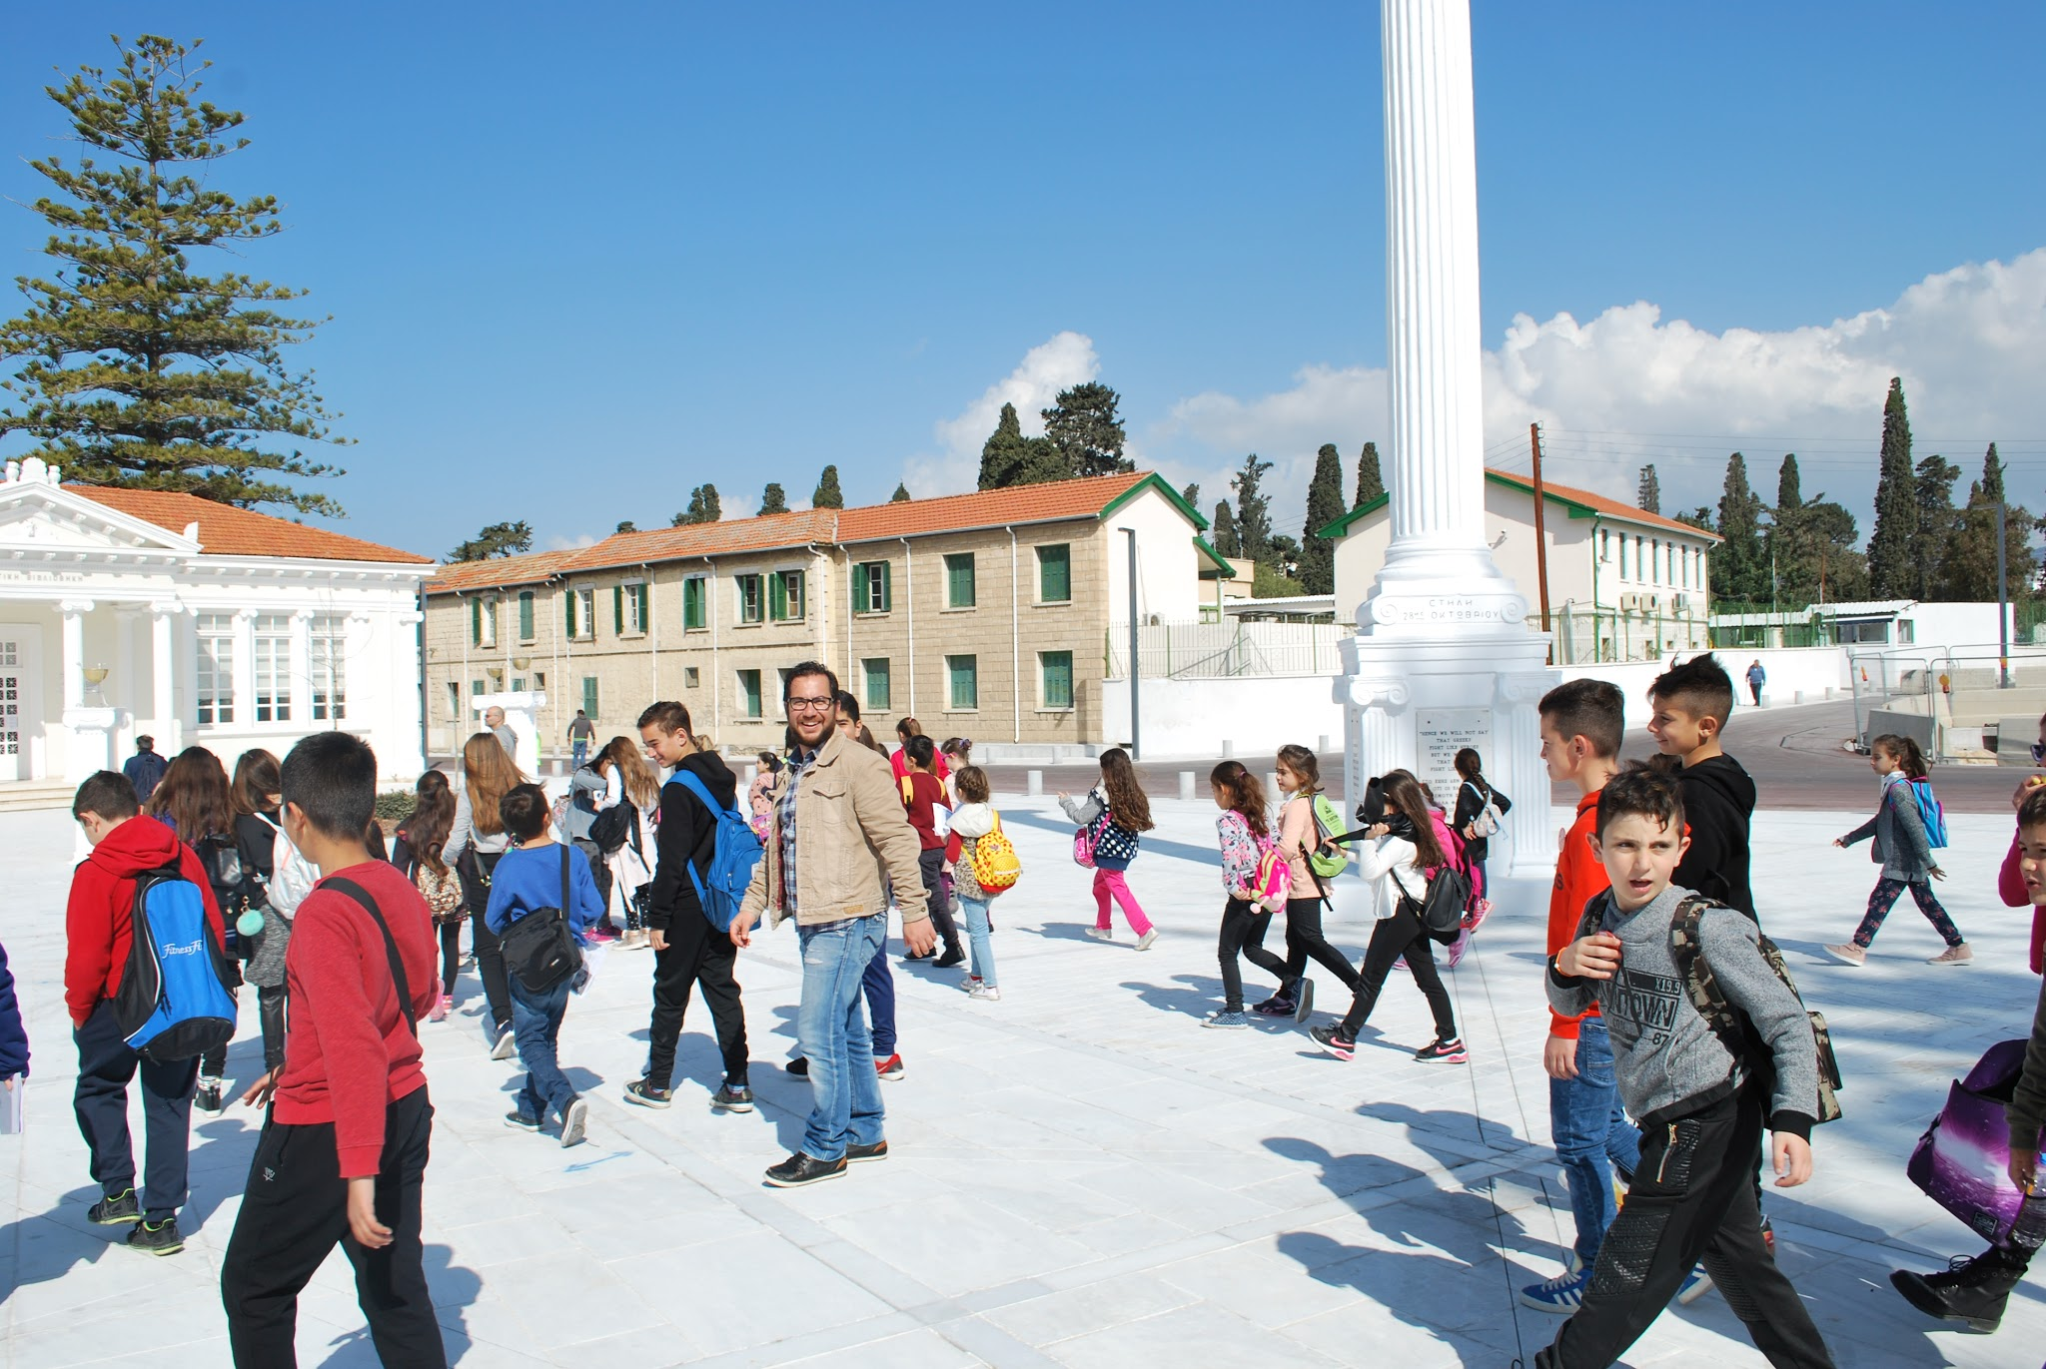

Slide 12
